Slide 1
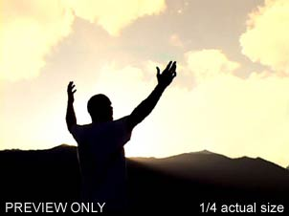
主我高舉你的名

Slide 2
主我高舉你的名，
主我深愛稱頌你，

Slide 3
我甚欣慰你愛我，
我甚欣慰你救贖我，

Slide 4
你從天上降世間，指引我路，
在世間被釘十架，我罪得贖，

Slide 5
從十架到墳塋，從墳塋升回天，
主我高舉你的名。

